Slide 1
Лучшая практика
Оснащение автотранспортом
[Герб субъекта РФ]
фиксированнаяширина=3 см
Республика Мордовия
Маркин Олег Валентинович
Министр здравоохранения Республики Мордовия
28.12.2022г.
http://minzdravrm.ru

Slide 2
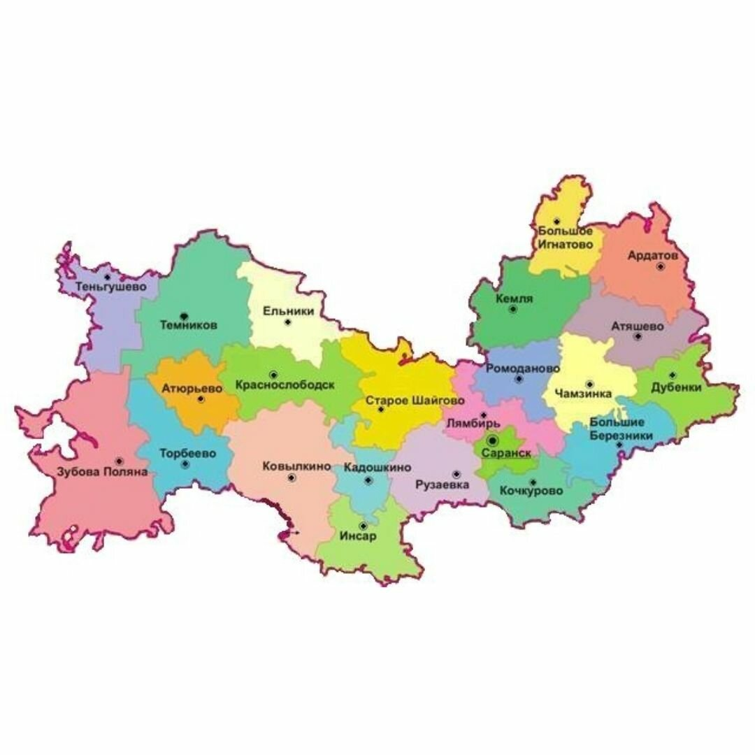
Характеристика региона
28.12.2022г.
[Герб]
ф/ш=1см
Республика Мордовия
497 тыс. чел. (64%)
1255нас. пунктов
770 673 чел.
городское население
с проживающим населением
всего проживающего населения
274 тыс. чел. (36%)
28 мед. организаций
[Карта субъекта РФ]
длинная сторона=9 см
сельское население
0
мед. организаций
участники региональной программы
ФМБА России

Slide 3
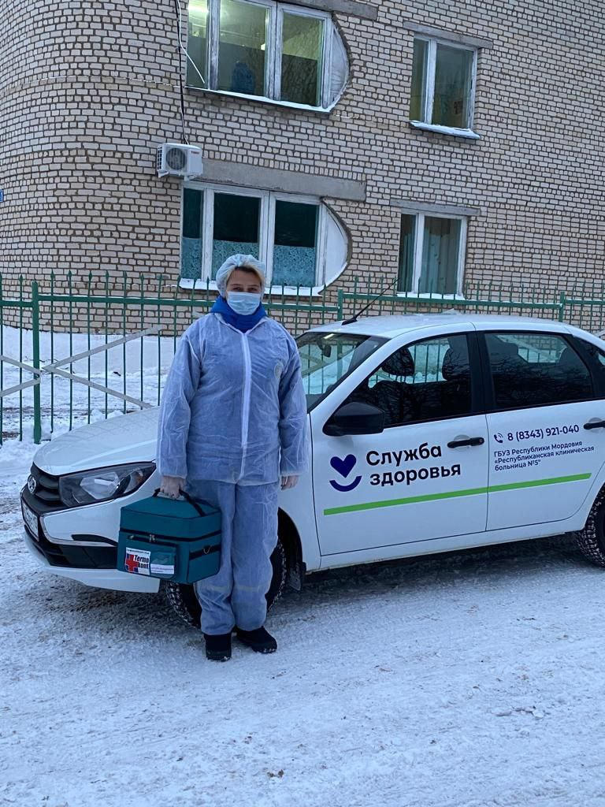
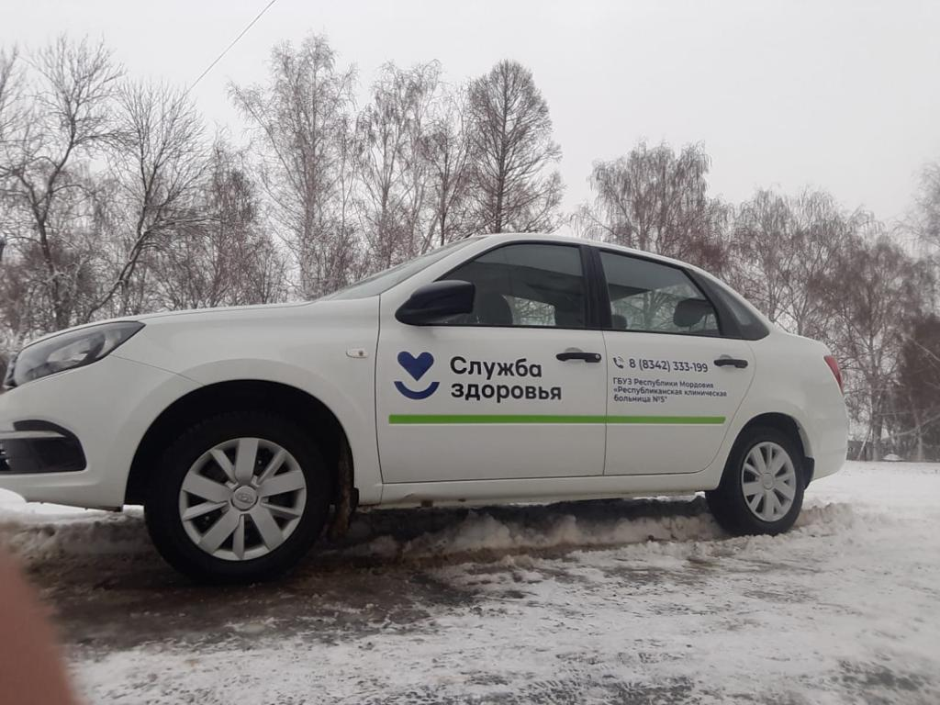
Изменения (внешний вид)
28.12.2022г.
[Герб]
ф/ш=1см
Республика Мордовия
Наименование мероприятия | Количество ед. автотранспорта 2021 – 2025 гг.
Переоснащение | 2
Дооснащение | 56

Slide 4
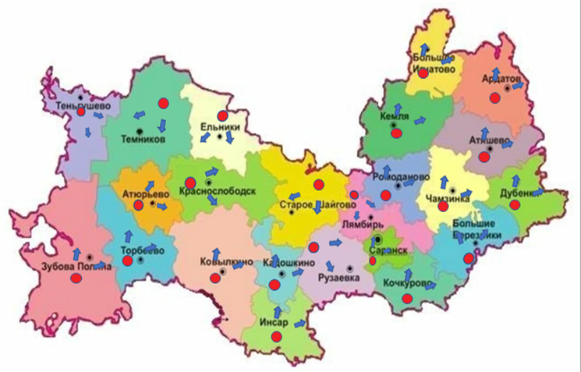
Изменения (позитивные) 28.12.2022г Республика Мордовия
Территория
в сельской местности, обслуживаемая
автотранспортом ПМПЗЗ
с 2021 года
направление
выезда автомобиля
место закрепления автомобиля
Увеличилось количество выездов медработников к больным на дом
Увеличилось количество доставленного биоматериала в лабораторию
Увеличилось количество доставленных пациентов в поликлинику
Автотранспорт используется и будет использоваться в дальнейшем для перевозки медицинских работников до места жительства пациентов, доставки пациентов в медицинские организации. Увеличение количества автотранспорта позволило кратно повысить доступность медицинской помощи пациентам в сельской местности.

